Slide 1
반응형 통합응용SW 소개
웹페이지
김동규
(디지털컨버전스) 통합 응용 SW 개발자 (C#,JAVA)

Slide 2
01
목표
사용자가 모바일에서 좀더 심플하고 가독성이 좋게
보여 주기위해서 경북산업직업전문학교 통합응용SW
소개 페이지를 반응형으로 재구성 해보았습니다.

Slide 3
02
설명
소개페이지의 하나로 된 이미지를 여러 조각으로 분할하여
웹의 사이즈가 800px 이하 일 때에는 모바일 레이아웃으로
일자형으로 쭉 길게 보여줄수 있게,그 이상 일 때에는 가로로
넓게 보여질 수 있게 PC웹 레이아웃으로 보일 수 있게 하였습니다.

Slide 4
03
사이즈 별 레이아웃
800px 이하일 경우(모바일,테블릿)
800px 초과 경우(PC 웹)
제목
메뉴1 | 메뉴2
메뉴3 | 메뉴4
소개
커리큘럼1 | 커리큘럼2
커리큘럼3 | 커리큘럼4
커리큘럼5
과목1
과목2
취업분야
제목
메뉴1 |  | 메뉴2 |  | 메뉴3 |  |  | 메뉴4
소개
커리큘럼1 | 커리큘럼2 |  | 커리큘럼3 |  |  | 커리큘럼4 |  | 커리큘럼5
과목1 |  |  |  |  | 과목2
취업분야

Slide 5
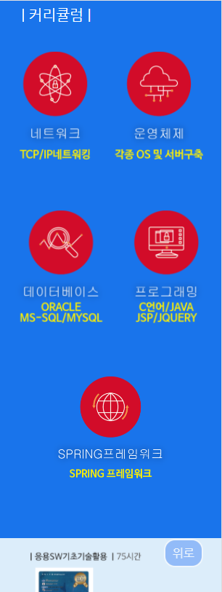
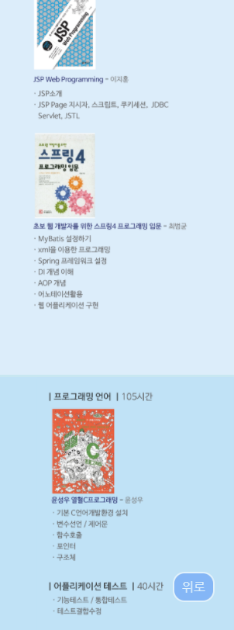
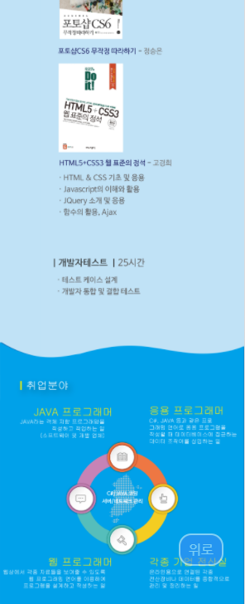
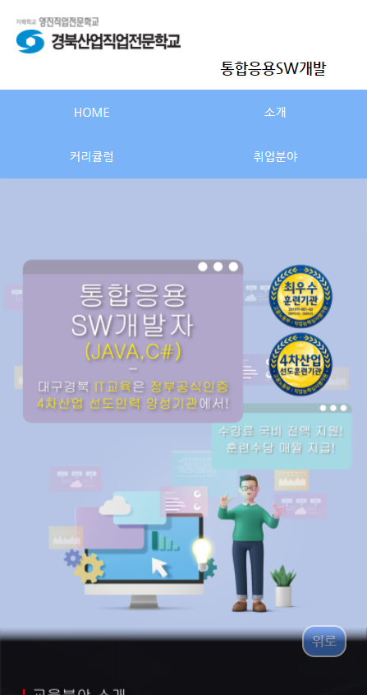
04
레이아웃1(모바일, 테블릿)
800px 이하일 경우

Slide 6
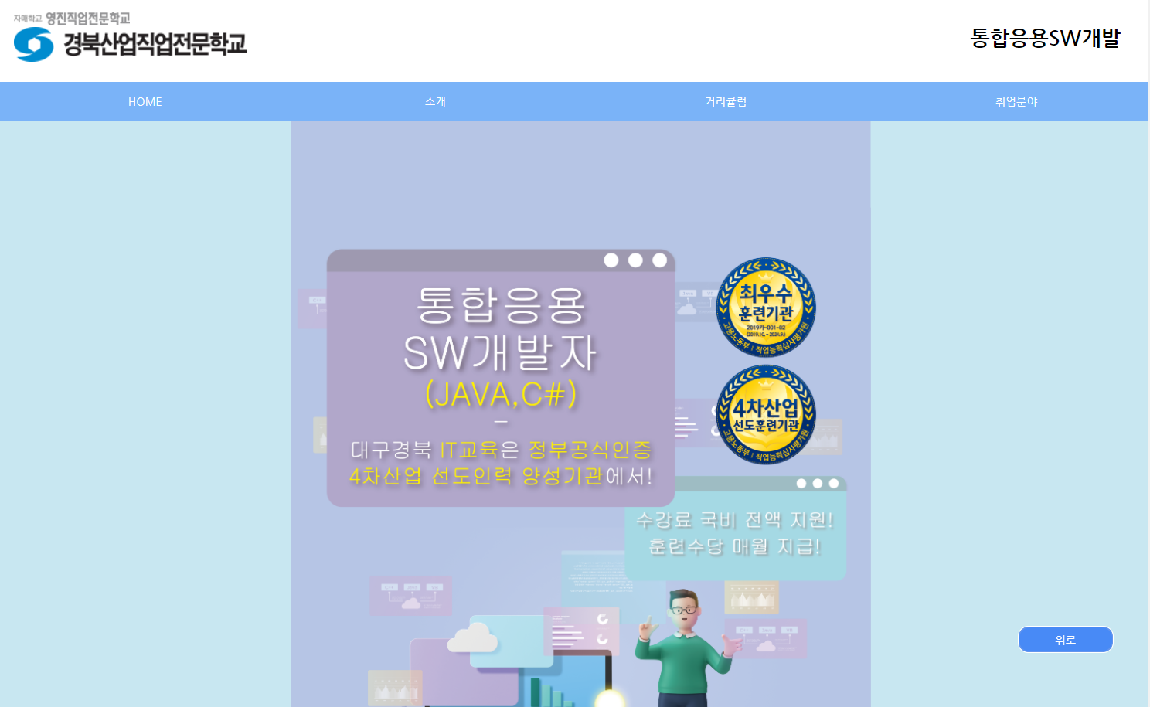
05
레이아웃2(PC 웹)
800px 초과 일 경우

Slide 7
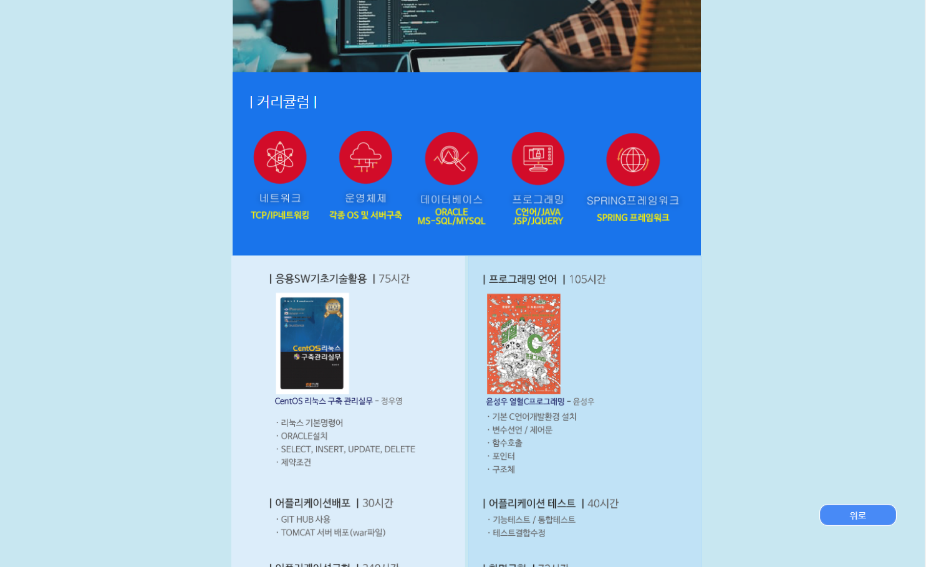
06
레이아웃2(PC 웹)

Slide 8
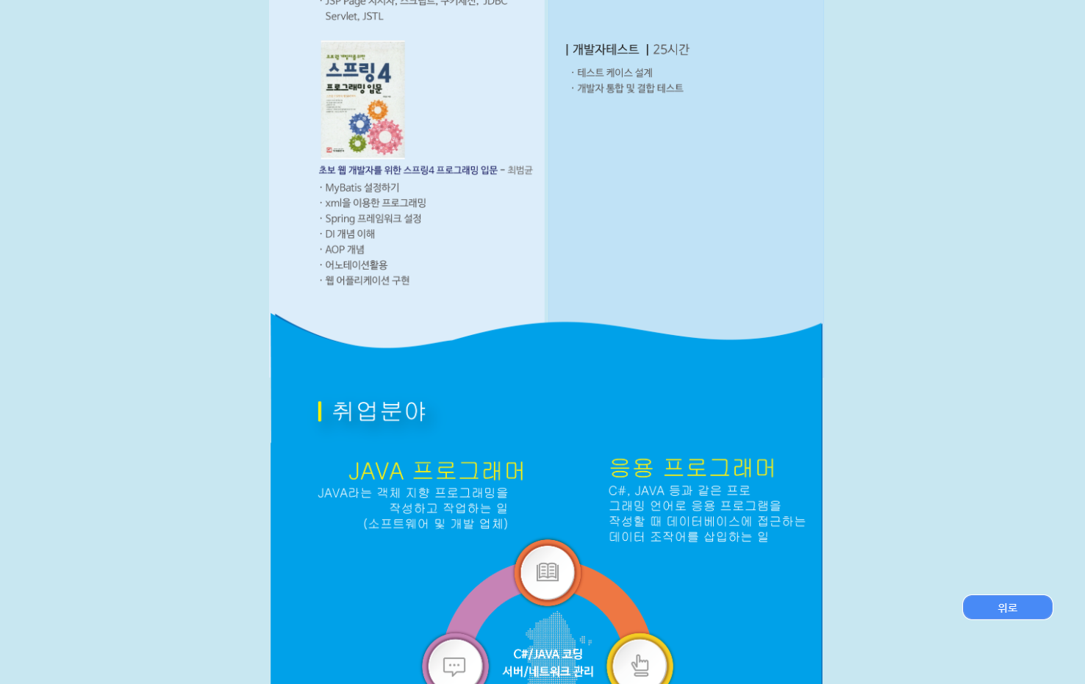
07
레이아웃2(PC 웹)

Slide 9
감사합니다

